Slide 1
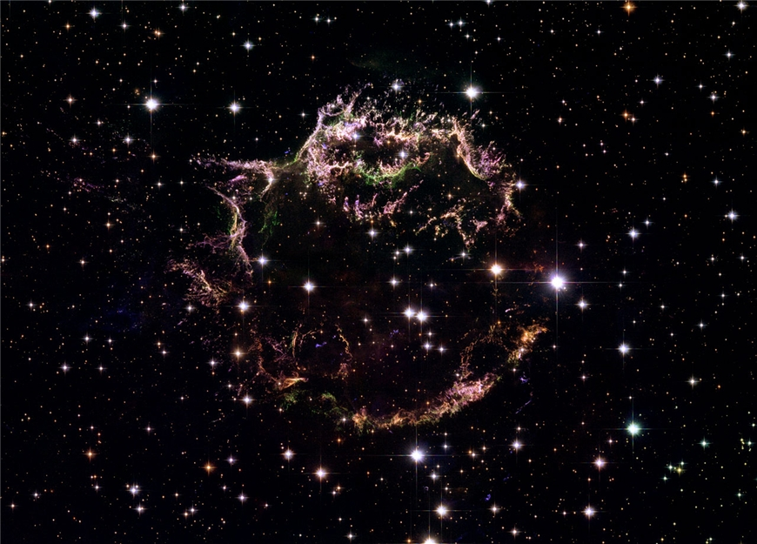
ВИКТОРИНА «ЧТО МЫ ЗНАЕМ О КОСМОСЕ?»

Slide 2
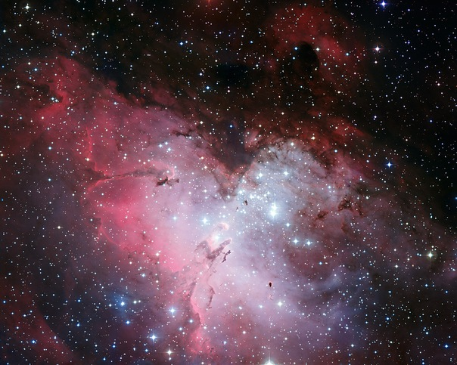
Отгадав мою загадку, вы узнаете на чем мы отправимся в путешествие:
Ни пера, ни крыла,
А быстрее орла.
Только выпустит хвост –
Понесется до звезд.
ПОЕХАЛИ!

Slide 3
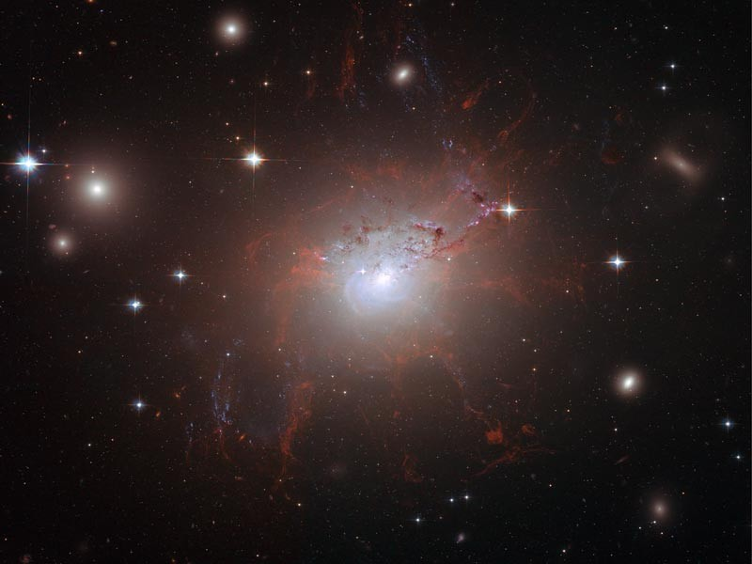
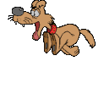
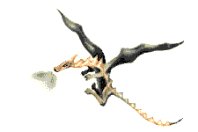
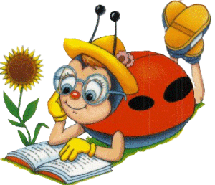
Какие животные побывали в космосе?
Notes:
Собаки, обезьяна

Slide 4
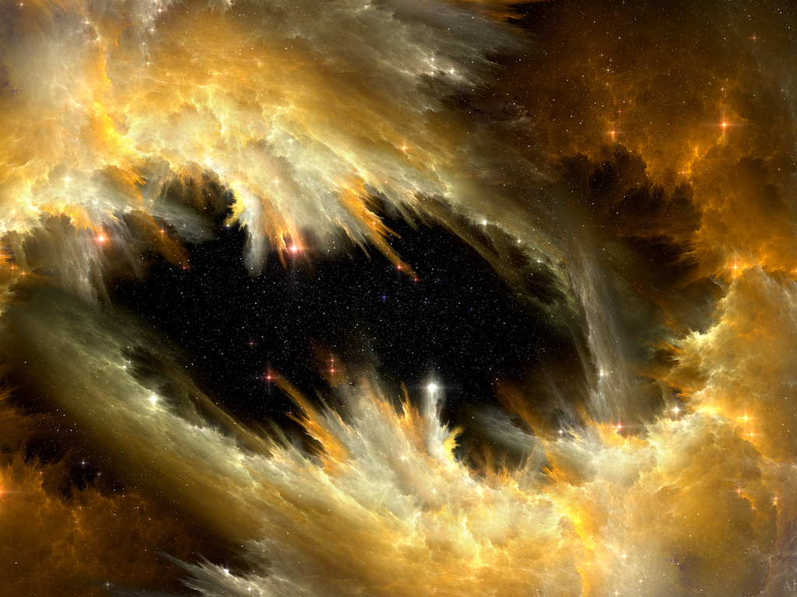
Кто изучает звезды?
Notes:
Астроном

Slide 5
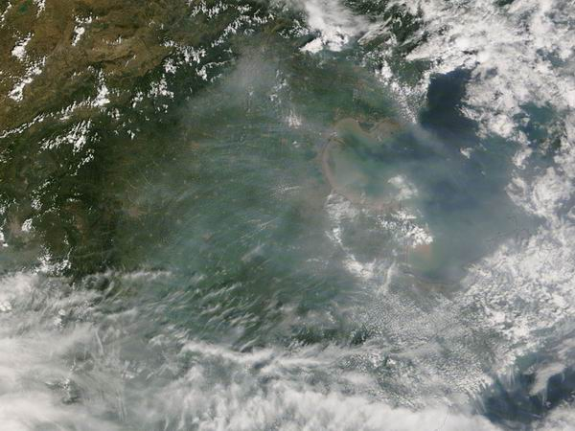
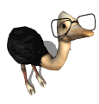
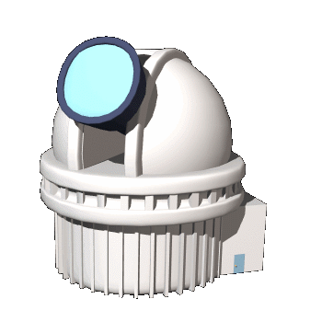
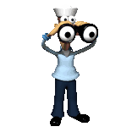
С помощью какого прибора можно наблюдать за звездами?
Notes:
Телескоп

Slide 6
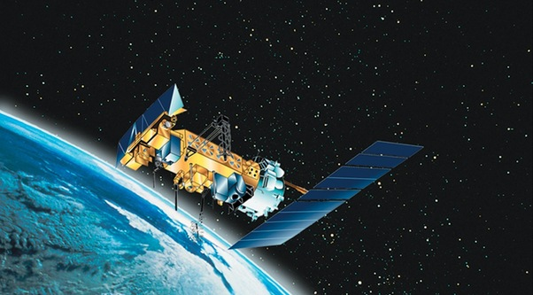
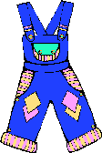
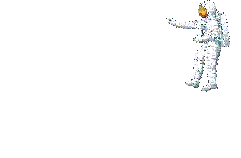
Как называется одежда космонавта?
Notes:
Скафандр

Slide 7
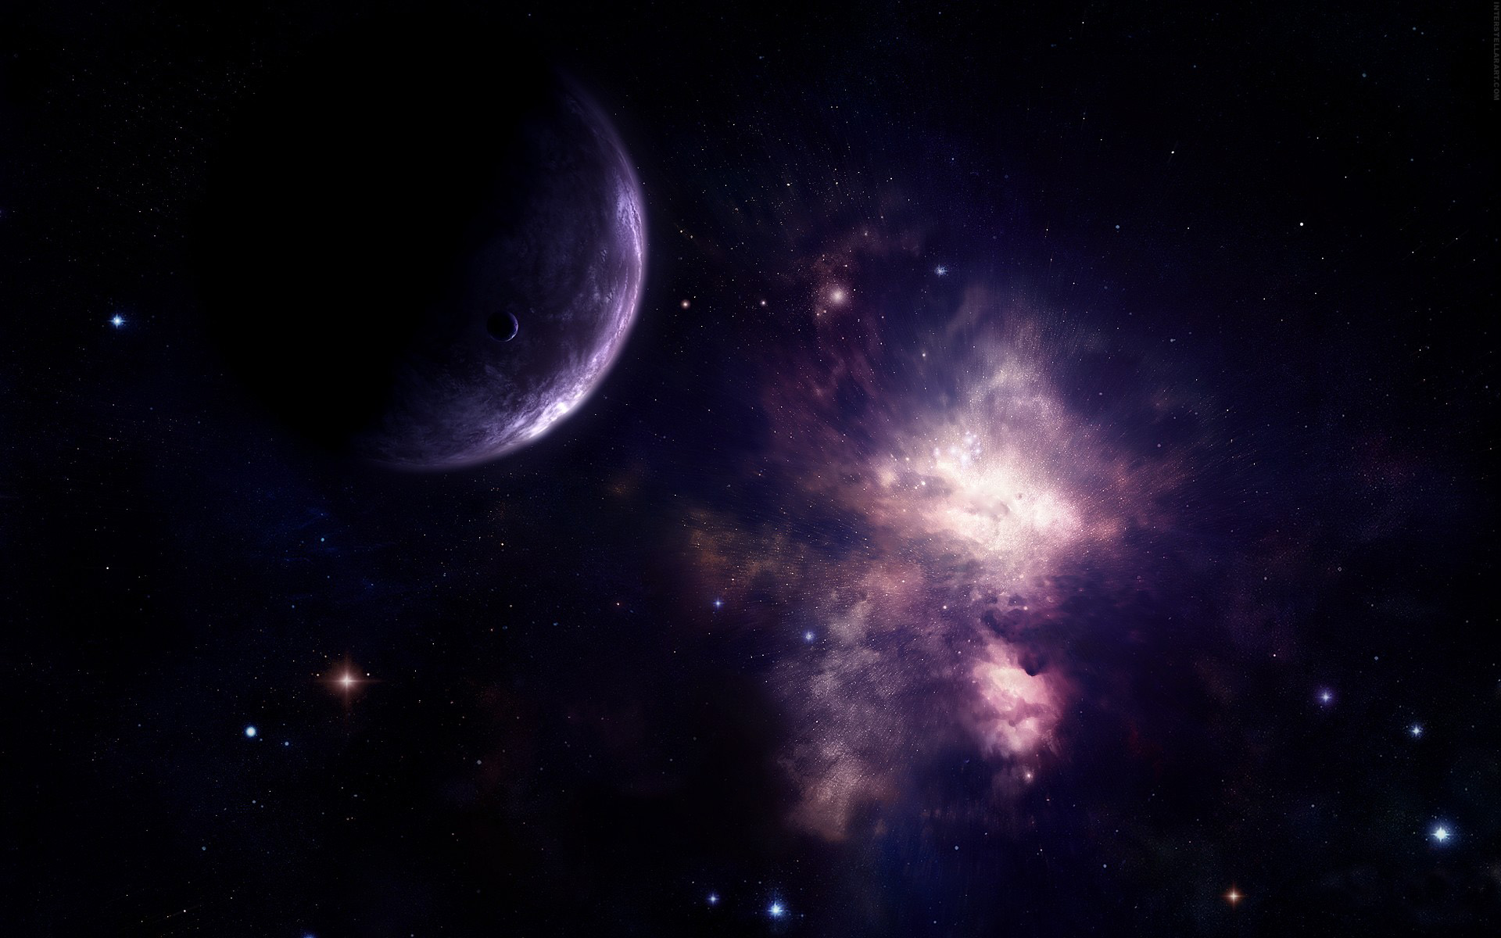
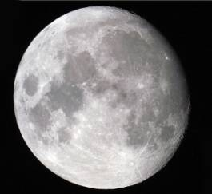
Игра «Подскажи словечко»
Чтобы глаз вооружить
И со звездами дружить,
Млечный путь увидеть чтоб
Нужен мощный …
С телескопом сотни лет
Изучают жизнь планет.
Нам расскажет обо всем
Умный дядя …
Астроном – он звездочет,
Знает все наперечет!
Что в небе лучше всех видна
Только полная …

Slide 8
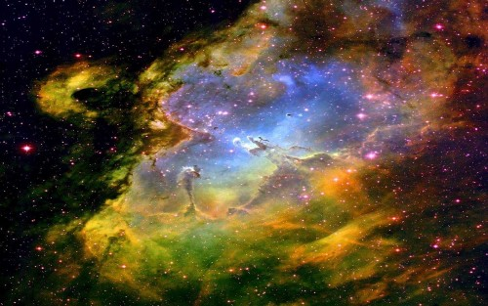
До Луны не может птица
Долететь и прилуниться.
Но зато умеет это
Делать быстрая …
У ракеты есть водитель
Невесомости любитель.
По-английски «астронавт» А по-русски …
В космосе сквозь толщу лет
Ледяной летит объект
Хвост его – полоска света,
А зовут объект …
Всё комета облетела,
Всё на небе осмотрела,
Видит в космосе нора –
Это черная …

Slide 9
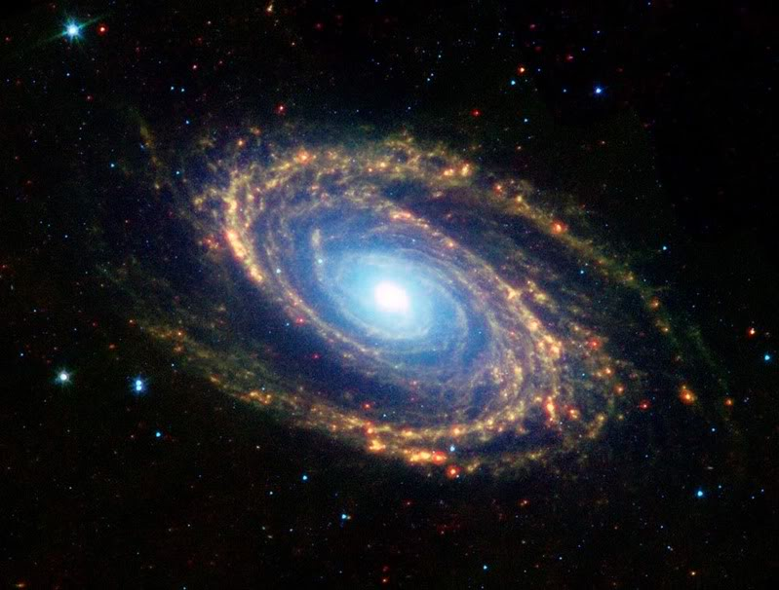
МОЛОДЦЫ!

